Slide 1
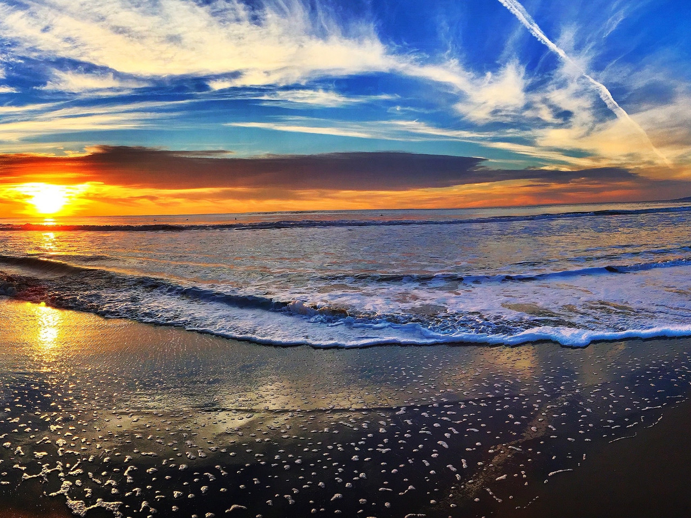
На початку Бог створив
землю й небеса,
Все його творіння
є велич і краса.

Slide 2
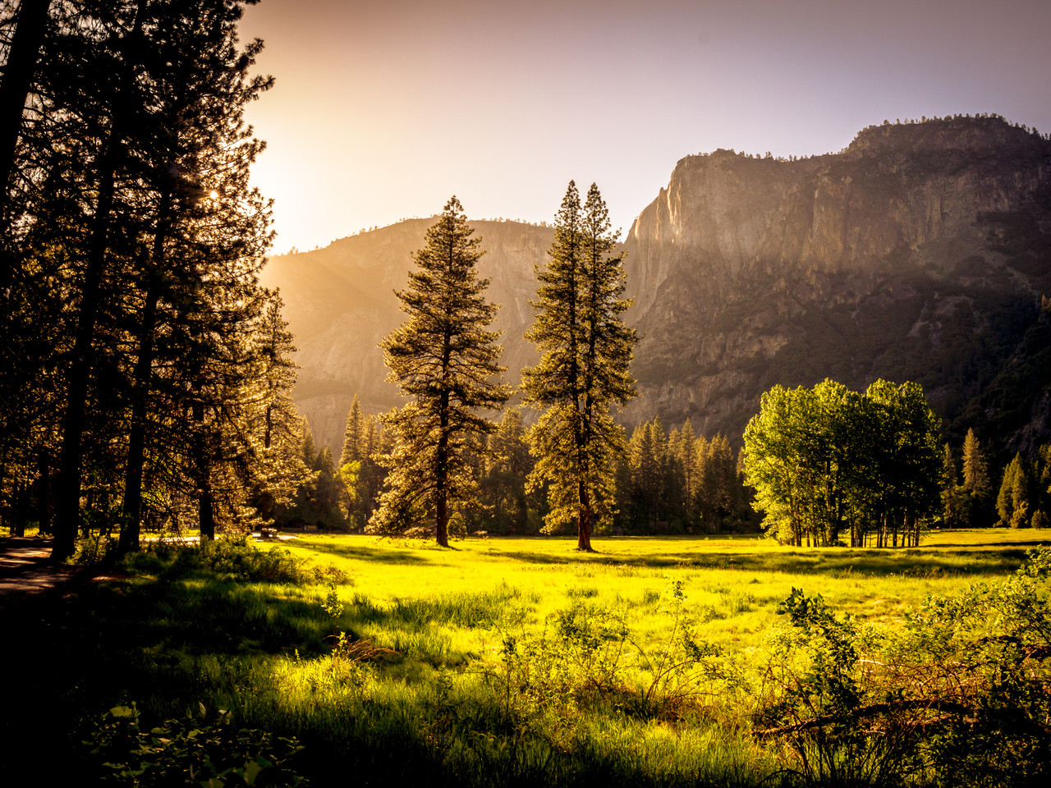
Сонце, гори і ліси все кругом,
що бачиш ти -
Це створила все Його рука.
Всі найкращі почуття
і любов, і доброта
В серці є, коли співа душа.

Slide 3
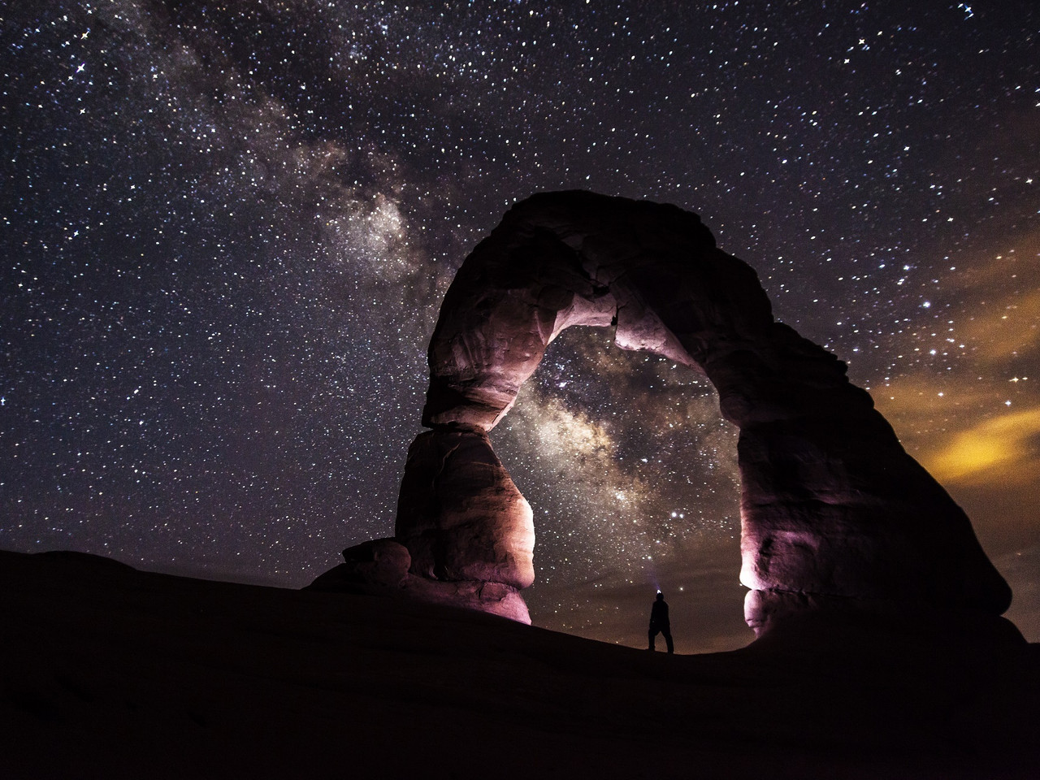
Коли землю Бог творив
де ти був тоді?
Хто на небі призначив
місце для зорі?

Slide 4
Сонце, гори і ліси все кругом,
що бачиш ти -
Це створила все Його рука.
Всі найкращі почуття
і любов, і доброта
В серці є, коли співа душа.

Slide 5
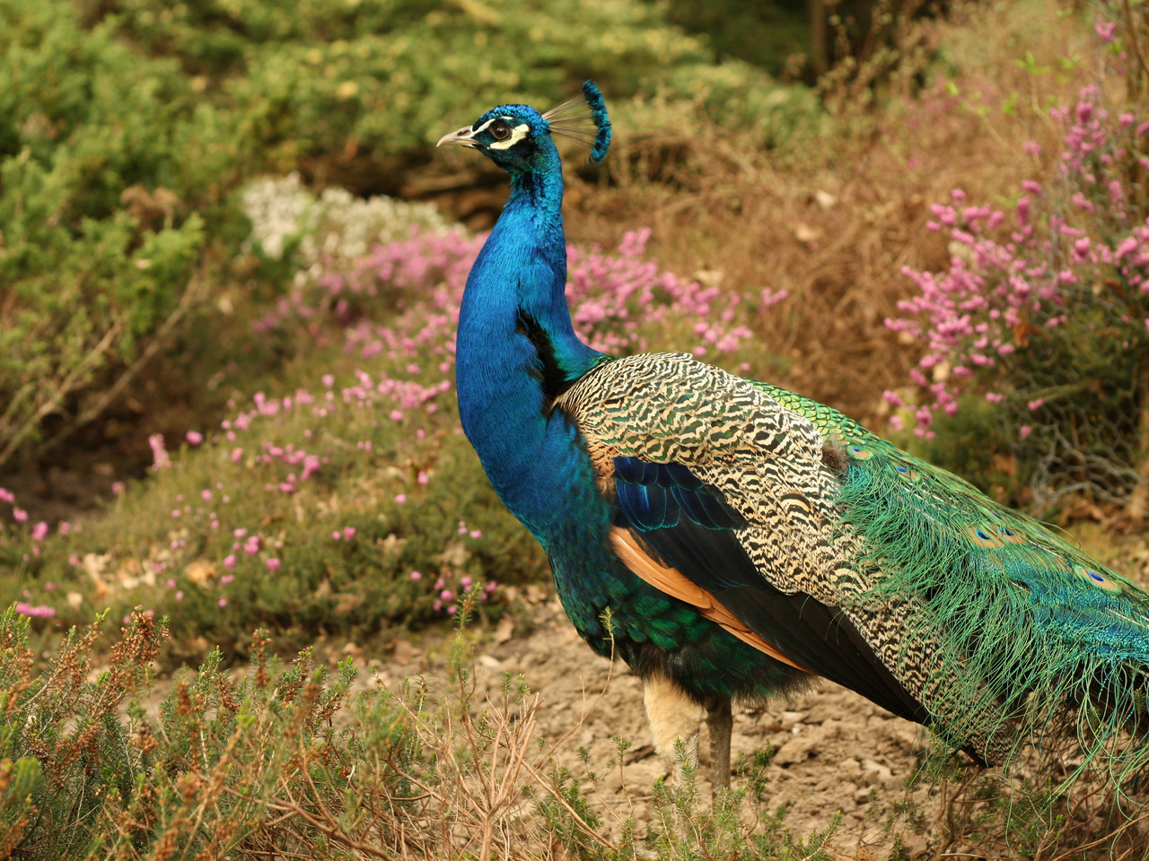
Буду славити Того,
Хто створив усе,
Ти довір Йому життя
любить Бог тебе.

Slide 6
Сонце, гори і ліси все кругом,
що бачиш ти -
Це створила все Його рука.
Всі найкращі почуття
і любов, і доброта
В серці є, коли співа душа.

Slide 7
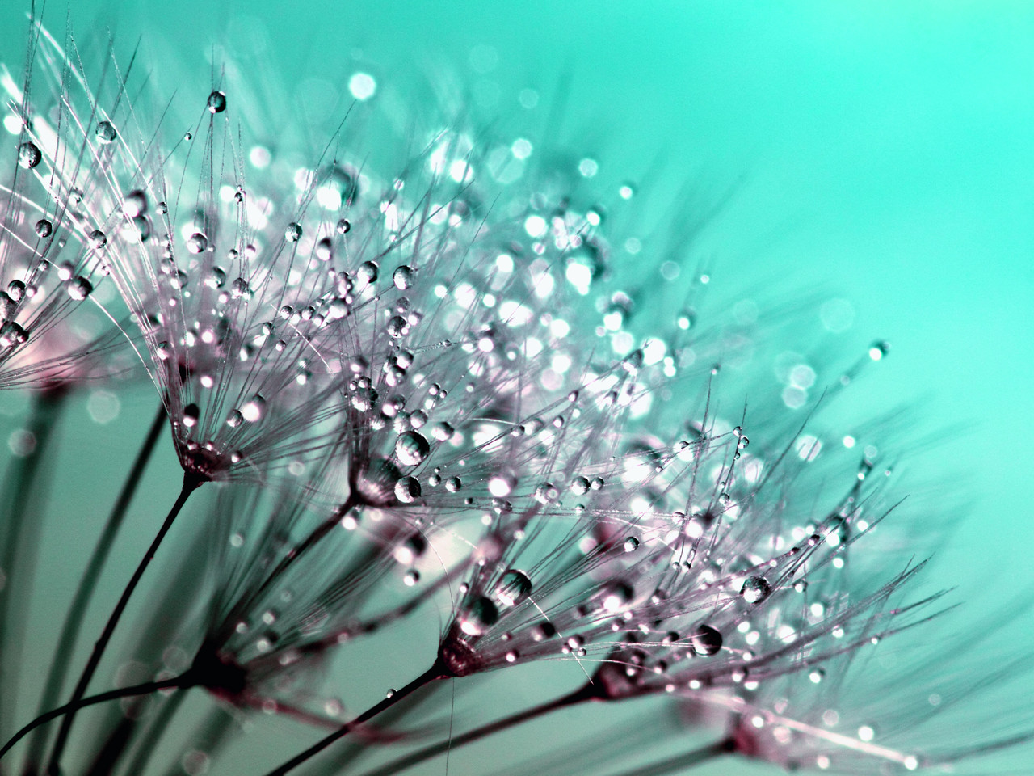
Слави Господньої
повна вся земля,
Хай лине до небес
Господу хвала!

Slide 8
Сонце, гори і ліси все кругом,
що бачиш ти -
Це створила все Його рука.
Всі найкращі почуття
і любов, і доброта
В серці є, коли співа душа.

Slide 9
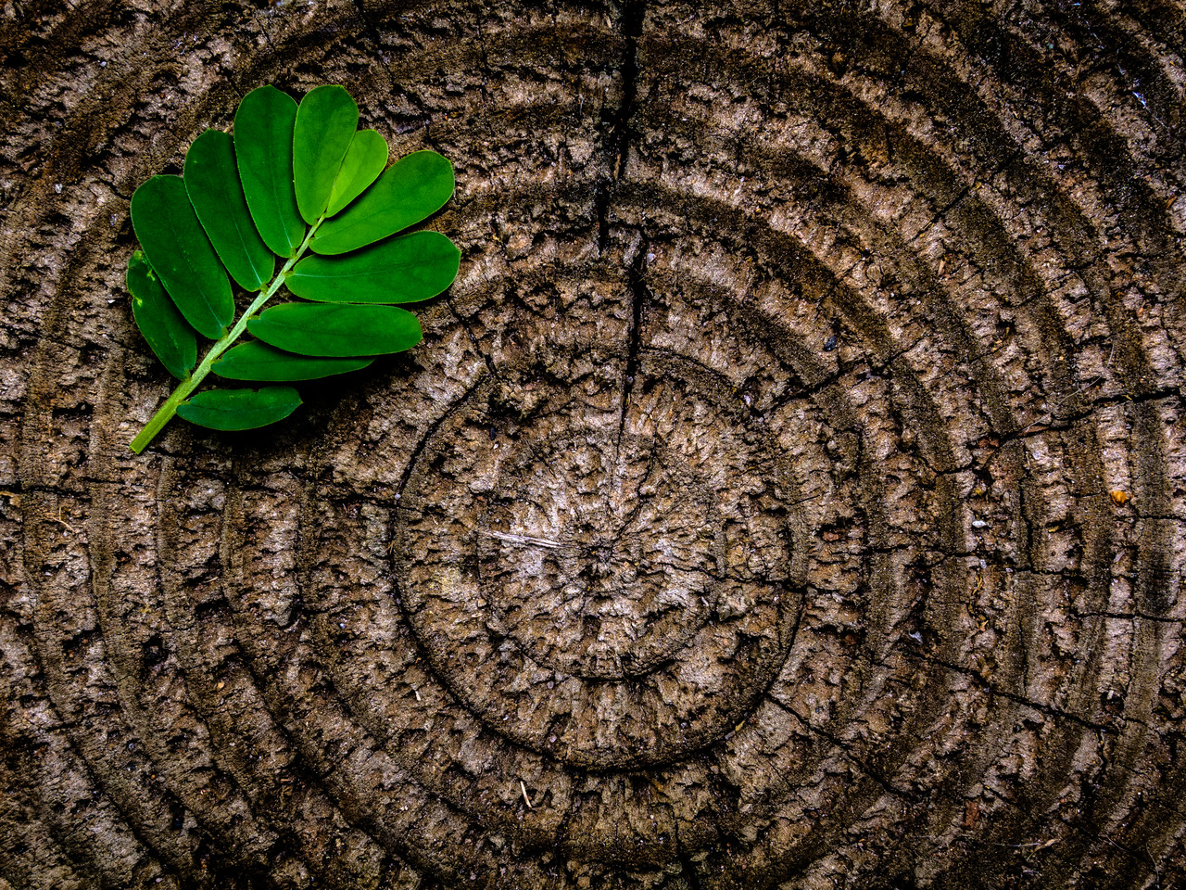
В серці є коли співа душа.
Всі найкращі почуття
і любов, і доброта
В серці є коли співа душа.

